Slide 1
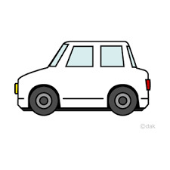
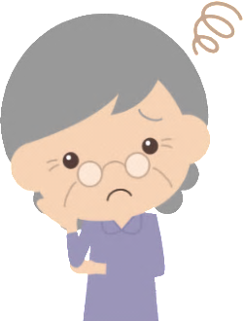
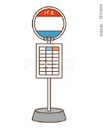
「すまいるたうんばす」のご利用を補足支援する デマンド車運行のご案内
デマンド車
平日、次の時間で
30分毎に運行しています。
① １１時３０分
② １２時００分
③ １２時３０分
④ １３時００分
⑤ １３時３０分
⑥ １４時００分
⑦ １４時３０分
⑧ １５時００分
⑨ １５時３０分
こんな時は「デマンド車」をご利用ください！
病院から帰るのに、次のバスまで
ずいぶん時間があるし困ったなぁ～
デマンド車は、町内医療機関から帰宅される場合に
あなたからの電話予約を受けて運行します。
予約の仕方は
あすなろ福祉会
「いやしのさと」
電話 ０７４９－３５－０２１６
まで連絡を入れてください。
利用できる方は
町内在住の
・概ね65歳以上の方
・要介護認定者の方
・障害者手帳をお持ちの方
など
＊各出発の３０分前までにご予約ください。
＊料金は無料です。（運行範囲は町内に限ります。）
【お問い合わせ先】
豊郷町役場 保健福祉課
（電話） ０７４９－３５－８１１６
乗車利用については、ご利用希望時間が「すまいるたうんばす」の
停車時刻と近い場合は、「すまいるたうんばす」への乗車を優先とさせて
いただきます。ご了承ください

